Slide 1

Replace Magic Number with Symbolic Constant
Um refactoring para melhorar a legibilidade e a manutenção do código

Slide 2


O que é um Magic Number?
Um Magic Number é um número escrito diretamente no código cujo significado não é evidente para quem está lendo.
if user.age >= 18:
allow_access()
O que significa 18?
O problema não é utilizar o número 18, mas o fato de seu significado não estar explícito no código.

Slide 3

Por que os Magic Numbers podem ser um problema?
Dificultam a leitura do código
if user.age >= 18:
allow_access()
if user.age < 18:
deny_access()
Tornam as regras do sistema obscuras
Causam erros quando o valor se repete
Os dois valores 18 representam a mesma regra, mas o código não deixa isso explícito.
Dificultam alterações futuras
Escondem informações importantes do negócio

Slide 4


O que acontece quando o valor se repete?
if attempts >= 3:
block_user()
if attempts == 3:
notify_admin()
Se a regra mudar de 3 tentativas para 5, precisamos encontrar todos os lugares onde esse valor aparece e alterá-los manualmente.
Valor 3
Procurar
Alterar Manual
O mesmo valor pode representar uma única regra do sistema.

Slide 5

O que o Replace Magic Number with Symbolic Constant propõe?
Identificar
Entender
Nomear
Substituir
Esse processo transforma valores obscuros em regras explícitas e autoexplicativas no código.

Slide 6
Antes e depois do refactoring
ANTES
DEPOIS
if user.age >= 18:
allow_access()
MINIMUM_AGE = 18
if user.age >= MINIMUM_AGE:
allow_access()
O valor 18 aparece sem contexto ou significado.
Agora o próprio código deixa claro o significado do valor.

Slide 7
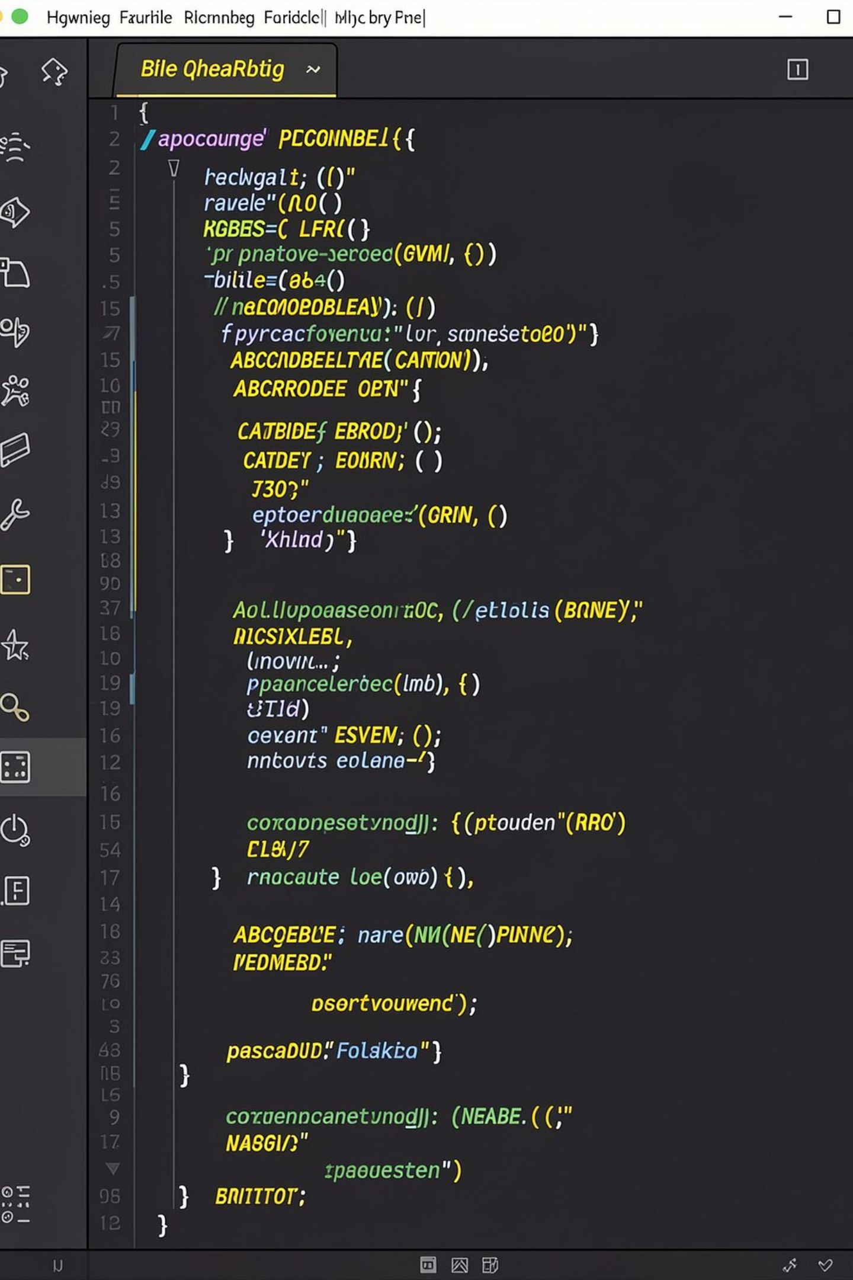
Por que usar uma constante?
ANTES
DEPOIS
if len(password) < 8:
raise ValueError(
"Password too short")
MIN_PASSWORD_LENGTH = 8
if len(password) < MIN_PASSWORD_LENGTH:
raise ValueError(
"Password too short")
Mais legível
Fácil de manter
O significado do valor fica explícito.
A regra pode ser alterada em um único lugar.
Menos erros
Elimina a duplicação de valores literais.

Slide 8
Como representar constantes em Python?
Python não possui uma palavra-chave específica para declarar constantes. Por convenção, constantes são escritas utilizando MAIÚSCULAS + SNAKE_CASE.
Essa convenção indica para outros desenvolvedores que esses valores devem ser tratados como constantes.
MAX_LOGIN_ATTEMPTS = 3
MIN_PASSWORD_LENGTH = 8
DEFAULT_PAGE_SIZE = 20
TAX_RATE = 0.10
MAIÚSCULAS
SNAKE_CASE
Indica que o valor não deve ser alterado.
Padrão de nomenclatura para constantes em Python.

Slide 9


Exemplos práticos
Autenticação
API de E-commerce
ANTES:
ANTES:
if login_attempts >= 3:
block_user()
if len(products) > 20:
raise ValueError(
"Too many products")
DEPOIS:
DEPOIS:
MAX_LOGIN_ATTEMPTS = 3
if login_attempts >= MAX_LOGIN_ATTEMPTS:
block_user()
MAX_PRODUCTS_PER_PAGE = 20
if len(products) > MAX_PRODUCTS_PER_PAGE:
raise ValueError(
"Too many products")
A constante transforma o valor 3 em uma regra claramente identificada.
O valor 20 representa uma regra do sistema relacionada à quantidade máxima de produtos exibidos por página.

Slide 10
Onde colocar as constantes?
Quando uma constante é utilizada em diferentes partes do projeto, podemos centralizá-la em um arquivo específico.
Utilização em outros módulos
project/
├── app/
│ ├── routes/
│ ├── services/
│ ├── models/
│ └── constants.py
from app.constants import MAX_LOGIN_ATTEMPTS
if login_attempts >= MAX_LOGIN_ATTEMPTS:
block_user()
Arquivo constants.py:
Isso evita duplicação de valores e facilita a manutenção do projeto.
MAX_LOGIN_ATTEMPTS = 3
MIN_PASSWORD_LENGTH = 8
DEFAULT_PAGE_SIZE = 20

